Slide 1
国家精品课程
80X86汇编语言程序设计
80X86 Assembly Language Programming
许 向 阳
xuxy @ hust.edu.cn
华中科技大学 计算机科学与技术学院

Slide 2
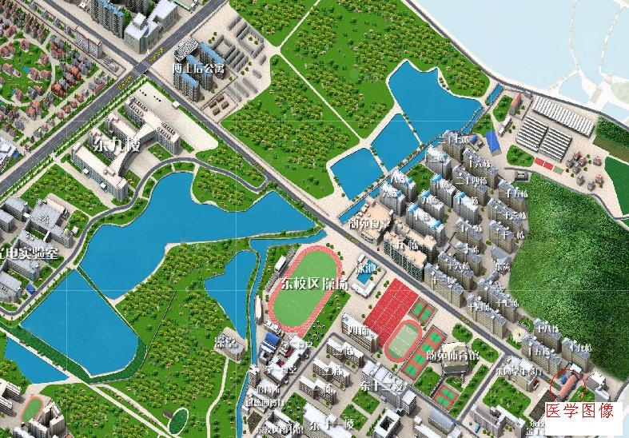
联系方式
许向阳 13871009617 xuxy@hust.edu.cn
医学图像信息研究中心

Slide 3
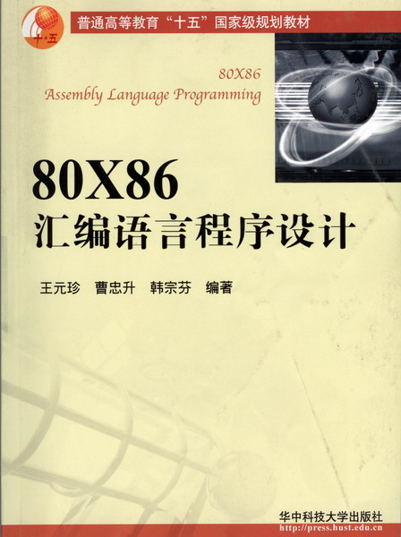
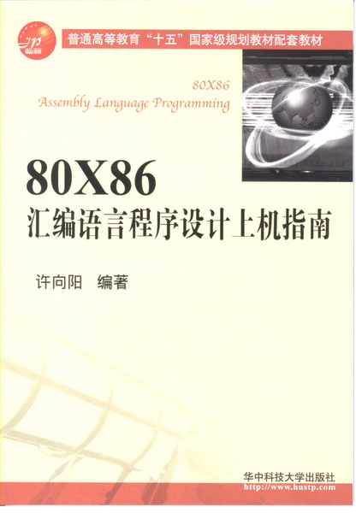
学习资源

Slide 4
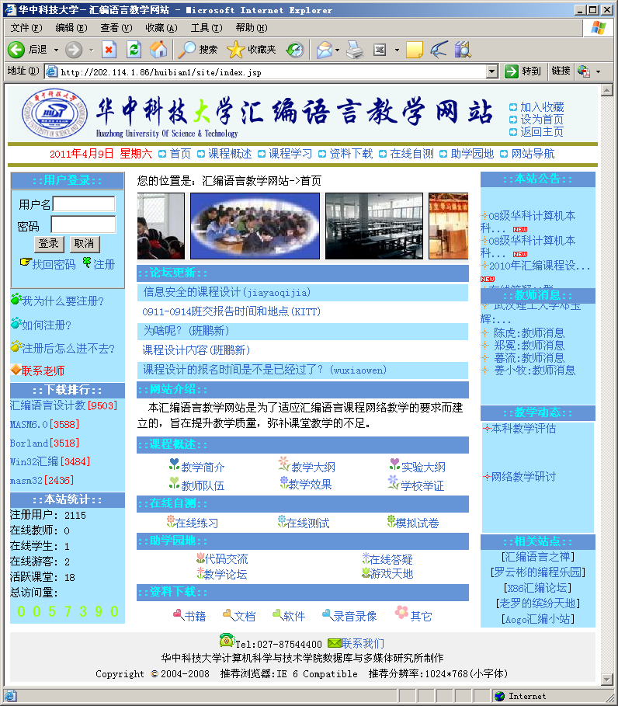
学习资源：汇编教学网站
新网址http://115.156.187.251

Slide 5
学习资源：汇编教学网站
网站新网址http://115.156.187.251
学习资料
编程环境：MASM6.0、masm32
参考图书、实验指导
(2) 教学论坛
(3) 教学管理
(4) 历年试卷
请同学们在今天上网注册,注意正确选择课堂和班级: 计本1005-1008-许向阳

Slide 6
第一讲
“宏论”汇编语言
什么 是 汇编语言？
汇编语言与C语言有什么关系？
为什么学汇编语言？
如何学好汇编语言？

Slide 7
什么是汇编语言？
C程序(program1.cpp)
#include "stdafx.h"
int main(int argc, char* argv[])
{
printf("Hello World!\n");
return 0;
}
编译、连接
可执行程序(program1.exe)
Question:
program1.exe 中的内容是什么样的？
如何看里面的内容？

Slide 8
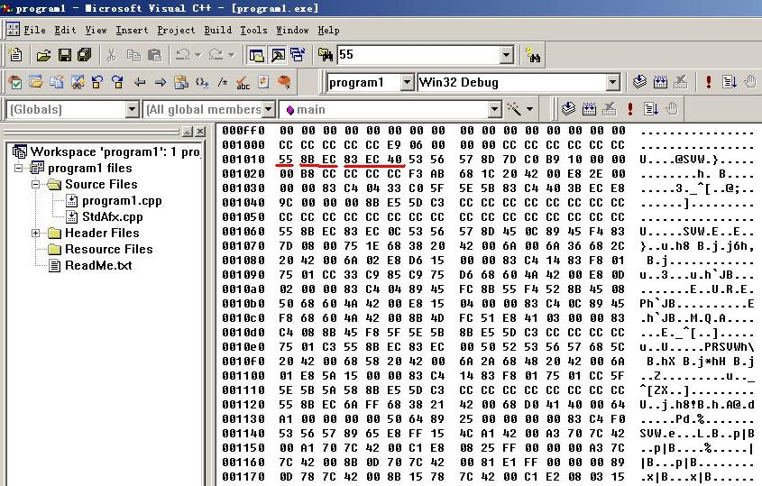
什么是汇编语言？

Slide 9

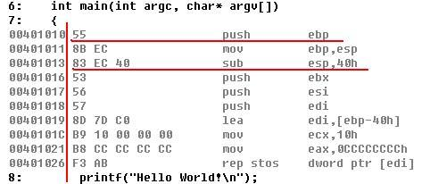
什么是汇编语言？

Slide 10
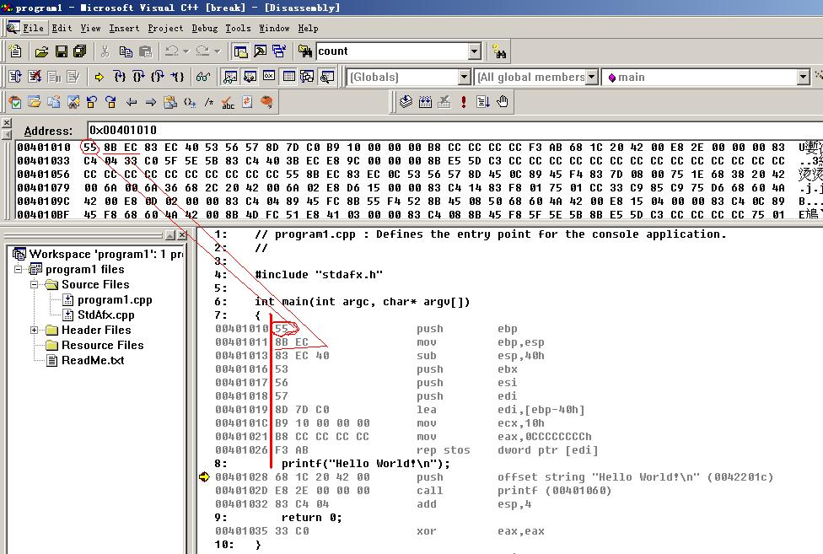
什么是汇编语言？

Slide 11
什么是汇编语言？
.386
STACK SEGMENT STACK USE16
DB 200 DUP(0)
STACK ENDS
DATA SEGMENT USE16
MSG DB 'Hello World!', 0DH, 0AH, '$';
DATA ENDS
CODE SEGMENT USE16
ASSUME CS:CODE,DS:DATA,SS:STACK
START:
MOV AX, DATA
MOV DS, AX
LEA DX, MSG
MOV AH, 9
INT 21H
MOV AH, 4CH
INT 21H
CODE ENDS
END START

Slide 12
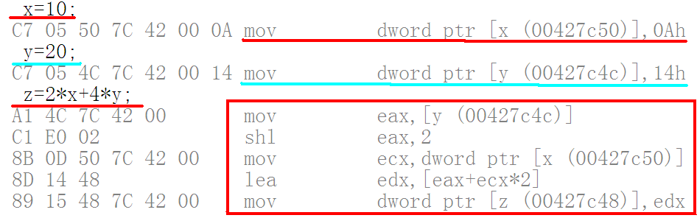
什么是汇编语言？
int x;
int y;
int z;

Slide 13
为什么学习汇编语言？
解密程序、逆向工程、病毒木马分析和防止的唯一选择
理解C语言程序的最好途径
为什么调用一个函数后，能正确返回？
函数之间是如何传递参数的？
为什么局部变量的作用域只在函数内部？
递归程序如何理解？
数组越界访问是怎么回事？
指针是如何指向相应对象的？
UNION结构是如何转换的？
练习与思考: 读程序 mem_1.c，mem_2.c,mem_3.c
指出程序的运行结果，分析为什么？

Slide 14
为什么学习汇编语言？
解密程序、逆向工程、病毒木马分析和防止的唯一选择
理解C语言程序的最好途径
了解操作系统运行细节的最佳方式
特定场合下编写程序的必然选择
了解计算机工作原理和后继课程学习的基础

Slide 15
为什么学习汇编语言？
了解计算机工作原理和后继课程学习的基础
C语言程序
编译原理
编译、连接
机器语言程序
汇编语言
可执行程序
操作系统
计算机组成原理
微机接口技术
执行程序

Slide 16
如何学好汇编语言？
态度决定一切，兴趣是最好的老师
深刻理解计算机工作的本质
思考: 计算机中存储的文件是什么样的？
C语言源程序、执行程序、图像、Word文档等等
实验: 用UltraEdit等软件以二进制形式打开文件看看！
编码
现实世界 计算机世界
解码
简单 ？复杂
呆板 ？灵活
表象 ？本质

Slide 17
如何学好汇编语言？
深刻理解计算机工作的本质
掌握语法：指令格式(关键：寻址方式)
掌握语义：指令功能(关键：分类记忆)
灵活应用：阅读、编写程序(关键：实践)
建构主义学习理论：
从已有的知识经验中生长出新的知识经验。

